Slide 1
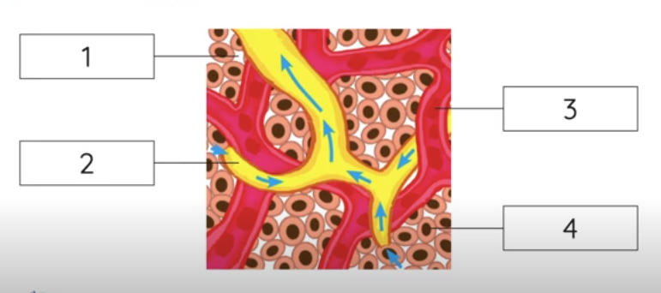
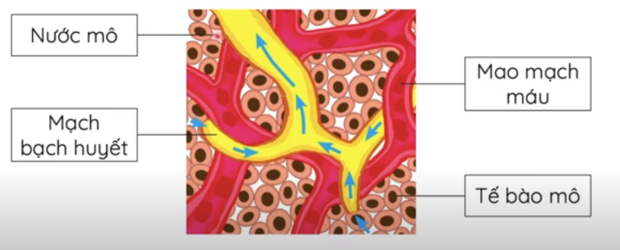
Hình 33. Môi trường trong cơ thể
? Tìm các chú thích phù hợp điền vào chỗ trống?

Slide 2
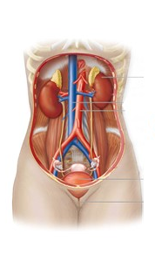
BÀI 33
HỆ BÀI TIẾT Ở NGƯỜI

Slide 3
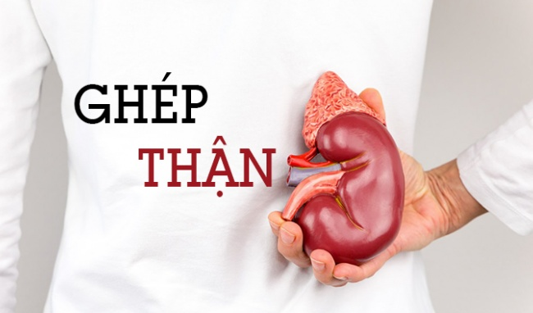
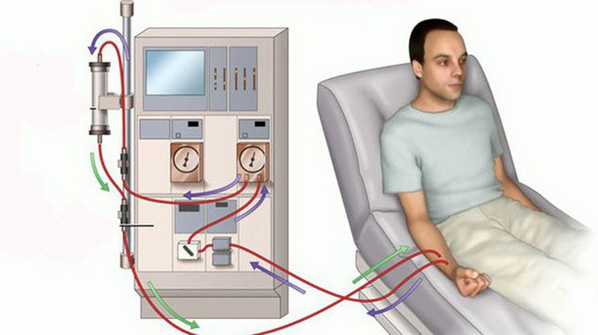
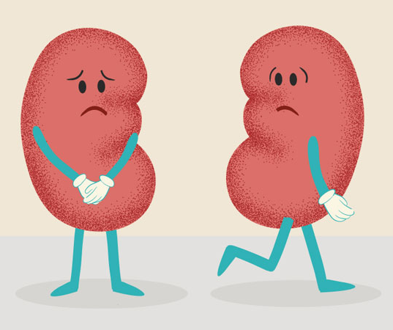

Suy thận là hiện tượng thận bị suy giảm chức năng.
CHẠY THẬN
Người bị suy thận giai đoạn cuối nếu muốn duy trì sự sống sẽ cần phải chạy thận hoặc ghép thận

Slide 4
Môi trường
Môi trường
O₂
O₂
Chất dinh dưỡng đã hấp thụ
TẾ BÀO
CO₂
CO₂
Thức ăn, nước,
Hoạt động Trao Đổi Chất
Phân
Các chất thải
Muối khoáng
Nước tiểu
CƠ THỂ

Slide 5
CHẤT CẦN THIẾT CHO TẾ BÀO
TRAO ĐỔI CHẤT CỦA TẾ BÀO
CHẤT CẶN BÃ, DƯ THỪA
CO₂
CÁC CHẤT THẢI KHÁC
90%
10%
Phổi
Nước Tiểu
Mồ Hôi
Thận
Da
MÔI TRƯỜNG NGOÀI
HOẠT ĐỘNG BÀI TIẾT

Slide 6
PHIẾU HỌC TẬP 1 Em hãy xác định những câu đúng khi nói về hoạt động bài tiết của cơ thể người và khoanh tròn vào số thứ tự câu đó. 1. Cơ quan bài tiết chủ yếu là phổi, thận, da. 2. Da đóng vai trò chủ yếu trong việc bài tiết các chất thải hòa tan trong máu. 3. Các sản phẩm bài tiết phát sinh từ hoạt động trao đổi chất của tế bào và hoạt động tiêu hóa đưa vào một số chất quá liều lượng (thuốc, ion, cholesteron…) 4. Bài tiết giúp cơ thể thải loại các chất dư thừa và độc hại để duy trì tính ổn định của môi trường trong.

Slide 7
CH 1: Nêu sản phẩm thải chủ yếu qua phổi, thận, da?
CH 2: Cơ quan nào đóng vai trò chủ yếu trong việc bài tiết các chất thải hòa tan trong máu.
Sản phẩm thải chủ yếu | Cơ quan bài tiết chủ yếu
Khí Carbondioxide
Nước tiểu
Mồ hôi
Phổi
Thận
Da
- Thận thải 90% sản phẩm thải hòa tan trong máu.

Slide 8
I/ CẤU TẠO VÀ CHỨC NĂNG CỦA HỆ BÀI TIẾT
1/ Chức năng của hệ bài tiết
- Hệ bài tiết có chức năng lọc và thải ra môi trường ngoài các chất thải, chất dư thừa, chất độc, giúp duy trì môi trường trong cơ thể, đảm bảo cho các hoạt động sống diễn ra bình thường.
- Cơ quan bài tiết chủ yếu là phổi, thận, da.

Slide 9
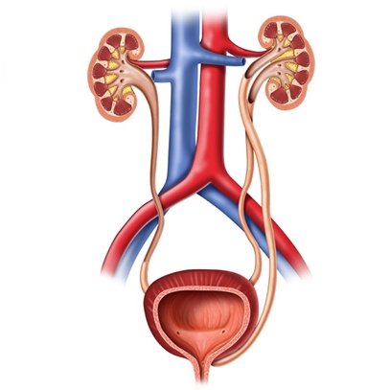
TRƯNG BÀY SẢN PHẨM
MÔ HÌNH, TRANH VẼ HỆ BÀI TIẾT

Slide 10
I/ CẤU TẠO VÀ CHỨC NĂNG CỦA HỆ BÀI TIẾT
1/ Chức năng của hệ bài tiết
- Hệ bài tiết có chức năng lọc và thải ra môi trường ngoài các chất thải, chất dư thừa, chất độc, giúp duy trì môi trường trong cơ thể, đảm bảo cho các hoạt động sống diễn ra bình thường.
- Cơ quan bài tiết chủ yếu là phổi, thận, da.

Slide 11

ĐẠI DIỆN NHÓM TRÌNH BÀY SẢN PHẨM

Slide 12
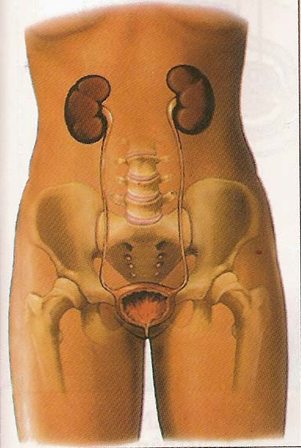
Hệ bài tiết nước tiểu nằm ở trong khoang bụng

Slide 13
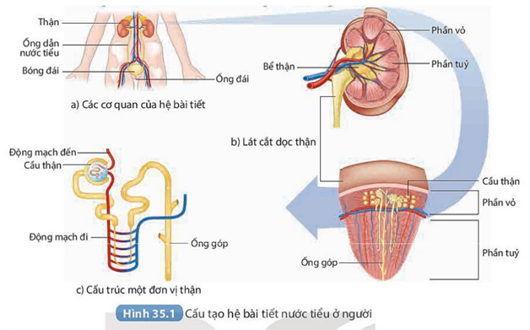

Slide 14
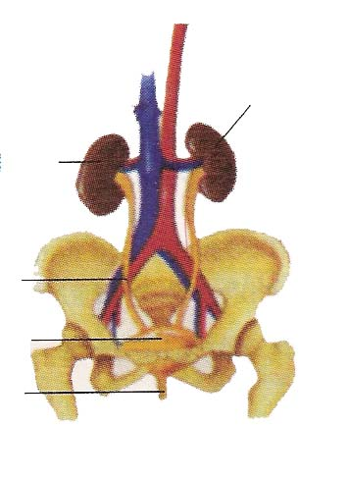
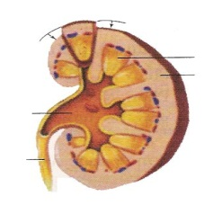
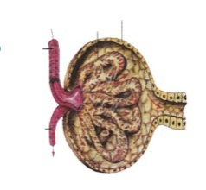
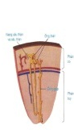
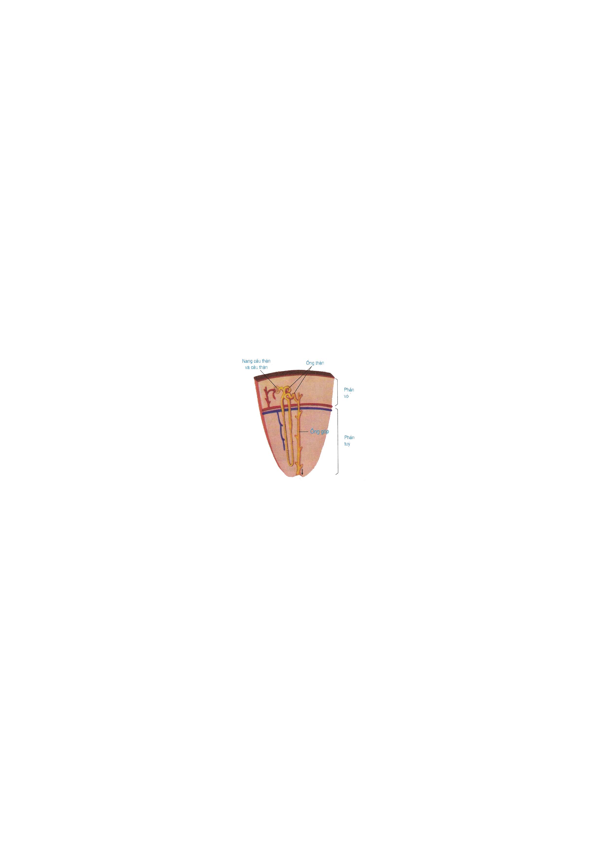
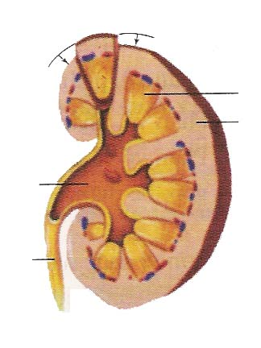

Thận trái
Nang cầu thận
2
Cầu thận
Thận phải
1
Động mạch đến
Động mạch đi
Ống dẫn
nước tiểu
Ống thận
3
Bóng đái
4
D. Nang cầu thận và cầu thận phóng to
Ống đái
5
A. Các cơ quan của hệ bài tiết nước tiểu
Nang cầu thận
và cầu thận
ống thận
Phần tủy
Phần vỏ
Bể thận
Phần
vỏ
Ống dẫn nước tiểu
Ống góp
Phần
tuỷ
B. Lát cắt dọc thận
C. Một đơn vị chức năng của thận
Notes:
https://www.youtube.com/watch?v=-y7UfA4lEH8 - GV giới thiệu chức năng của các cơ quan trong hệ bài tiết nước tiểu

Slide 15

THẢO LUẬN Trong hệ bài tiết nước tiểu, cơ quan nào đóng vai trò quan trọng nhất? Vì sao? …………………………………………………………………………………………………………………………………………………………………………………….. 2. Vì sao cần ghép/chạy thận để cứu sống bệnh nhân suy thận? …………………………………………………………………………………………………………………………………………………………………………………….. 3. Tên gọi khác của bóng đái, ống đái là gì? ……………………………………………………………………………………………………………………………………………………………………………………..
Hai quả thận, vì thận có chức năng lọc máu và hình thành nước tiểu.
Vì thận mất khả năng lọc máu hình thành nước tiểu, chất độc sẽ tích tụ đầu độc cơ thể.
Hai quả thận, vì thận có chức năng lọc máu và hình thành nước tiểu.

Slide 16
I/ CẤU TẠO VÀ CHỨC NĂNG CỦA HỆ BÀI TIẾT
2/ Chức năng của hệ bài tiết
- Hệ bài tiết nước tiểu gồm: Hai quả thận, ống dẫn nước tiểu, bóng đái, ống đái.
- Thận gồm phần vỏ và phần tủy. Mỗi quả thận có khoảng 1 triệu đơn vị chức năng (Nephron) để lọc máu và hình thành nước tiểu.

Slide 17


III/ MỘT SỐ BỆNH VỀ HỆ BÀI TIẾT
Kể tên các bệnh liên quan đến hệ bài tiết.

Slide 18
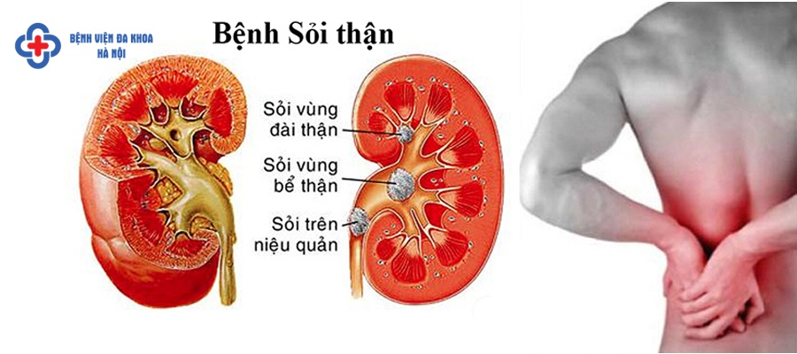
III/ MỘT SỐ BỆNH VỀ HỆ BÀI TIẾT

Slide 19
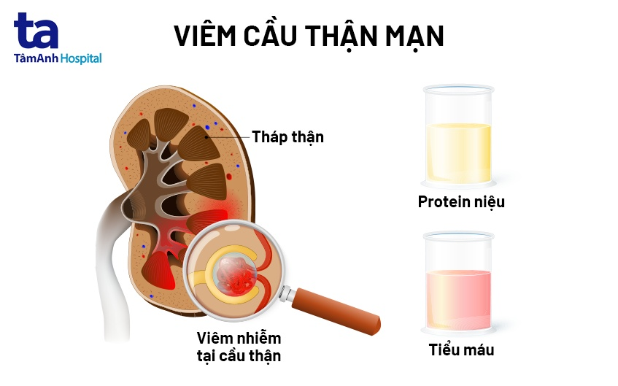
II/ MỘT SỐ BỆNH VỀ HỆ BÀI TIẾT

Slide 20
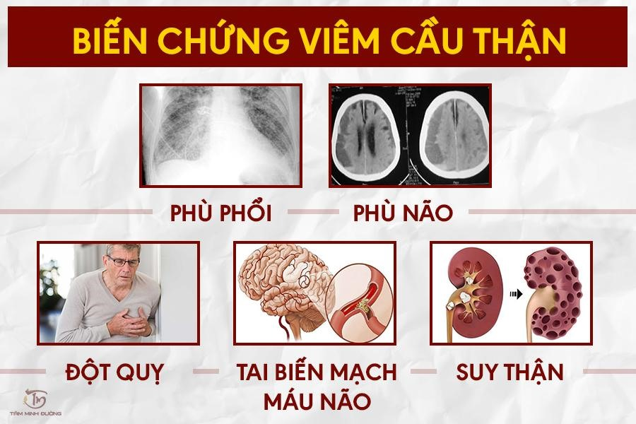

Slide 21
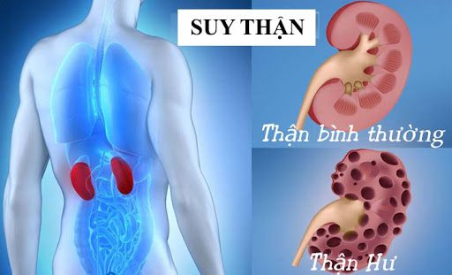
II/ MỘT SỐ BỆNH VỀ HỆ BÀI TIẾT

Slide 22
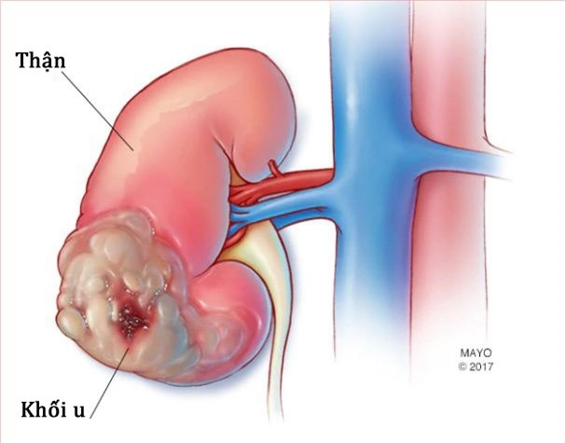
III/ MỘT SỐ BỆNH VỀ HỆ BÀI TIẾT
UNG THƯ

Slide 23
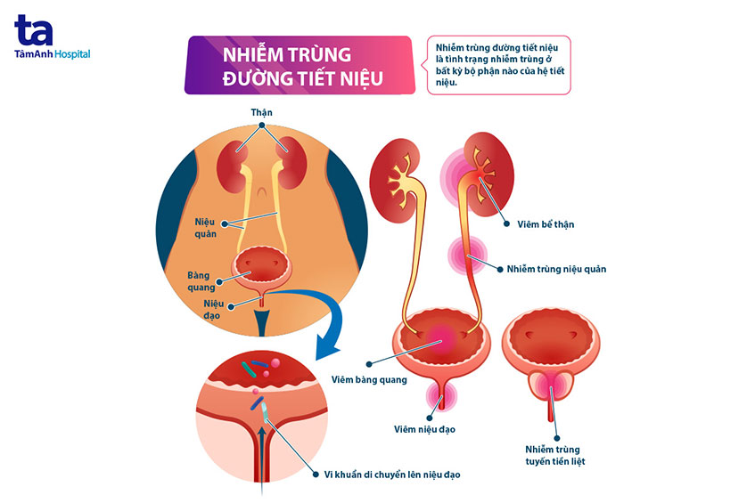
III/ MỘT SỐ BỆNH VỀ HỆ BÀI TIẾT

Slide 24
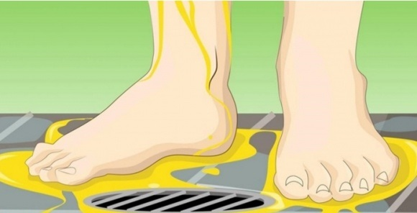
III/ MỘT SỐ BỆNH VỀ HỆ BÀI TIẾT
TIỂU KHÔNG TỰ CHỦ

Slide 25
PHIẾU HỌC TẬP SỐ 2
CH 1: Nêu nguyên nhân gây nên các bệnh liên quan đến hệ bài tiết nước tiểu
………………………………………………………………………………………………………………………………………………...........................................
CH 2: Đề xuất các biện pháp bảo vệ hệ bài tiết nước tiểu theo bảng 35.1 SGK.
Do thói quen ăn uống, sinh hoạt; do nhịn tiểu thường xuyên; do nhiễm khuẩn.
Thói quen | Nguy cơ xảy ra | Đề xuất biện pháp
1/ Ăn quá mặn, quá chua, nhiều đường. | Hệ bài tiết làm việc qúa tải.
2/ Không uống đủ nước. | Giảm khả năng tiết nước tiểu.
3/ Nhịn đi tiểu khi buồn tiểu. | Tăng nguy cơ lắng sỏi trong hệ bài tiết nước tiểu.
4/ Không giữ vệ sinh hệ bài tiết nước tiểu. | Tăng nguy cơ viêm nhiễm hệ bài tiết nước tiểu.
5/ Ăn thức ăn ôi thiu. | Gây độc hại cho hệ bài tiết nước tiểu.
Hạn chế ăn muối, ăn quá chua, ăn quá nhiều đường.
Uống đủ nước hàng ngày.
Không nhị tiểu khi có nhu cầu đi tiểu.
Vệ sinh cơ thể hàng ngày.
Không ăn thức ăn ôi thiu, hết hạn sử dụng.

Slide 26
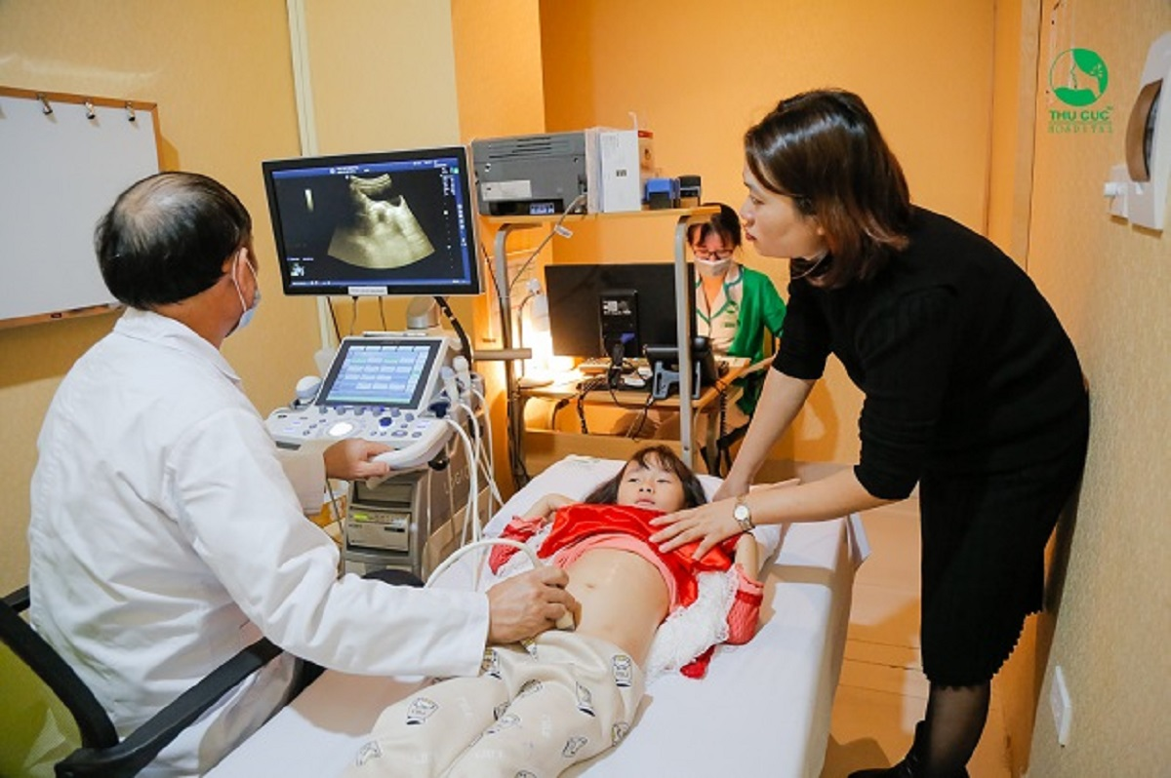

Khi có những biểu hiện bệnh về thận làm thế nào để xác định chắc chắn có mắc bệnh hay không?
.
Siêu âm
Xét nghiệm nước tiểu

Slide 27
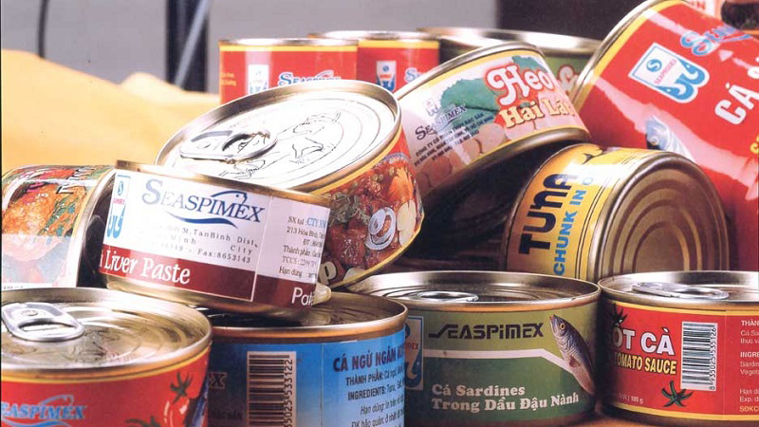
Vì sao người bị bệnh thận được bác sĩ khuyên nên tránh sử dụng thực phẩm đóng hộp, thịt đã qua chế biến (xúc xích, thịt nguội…)
.
Vì đồ hộp chứa hàm lượng natri cao, thịt đã qua chế biến chứa muối, chất bảo quản.

Slide 28
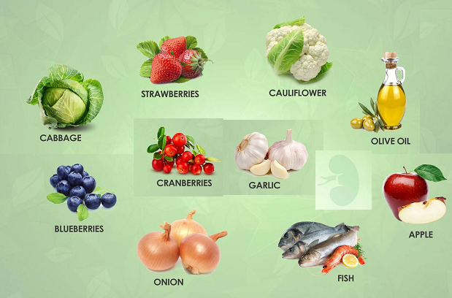
Kể tên 1 số loại thức ăn/thức uống tốt cho thận.
.

Slide 29
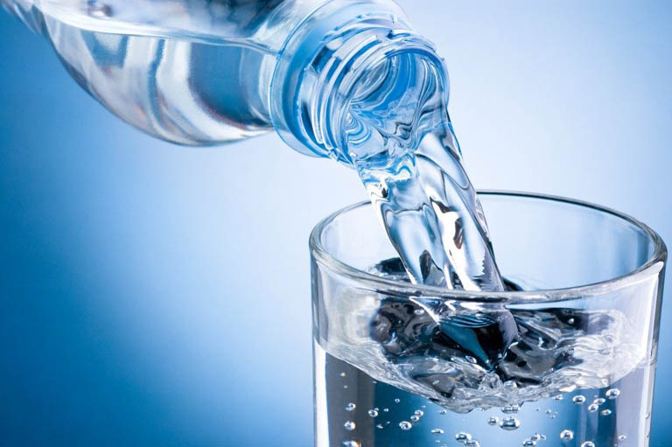

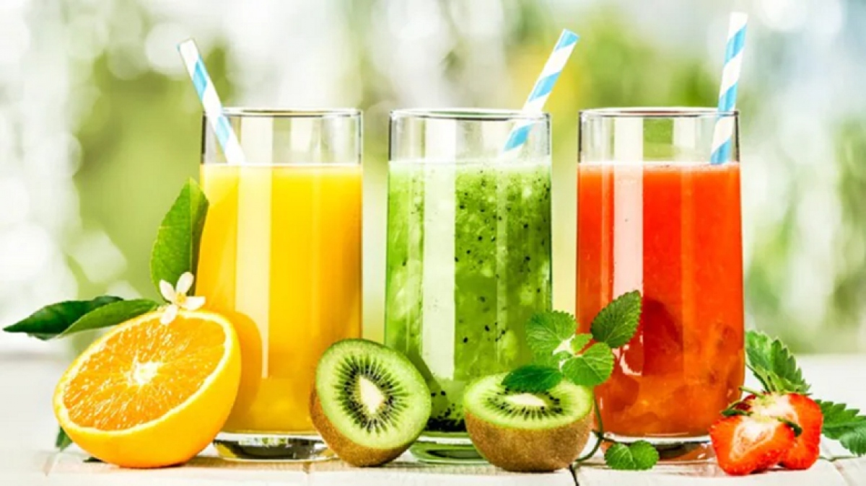
Kể tên 1 số loại thức ăn/thức uống tốt cho thận.
.

Slide 30
III/ MỘT SỐ BỆNH VỀ HỆ BÀI TIẾT
Có nhiều bệnh liên quan đến hệ bài tiết nước tiểu: Sỏi thận, viêm cầu thận, suy thận..
Nguyên nhân: do nhiễm khuẩn; thói quen ăn uống, sinh hoạt không lành mạnh.
- Để bảo vệ hệ bài tiết nước tiểu cần:
+ Thường xuyên giữ vệ sinh cơ thể cũng như vệ sinh hệ bài tiết nước tiểu
+ Khẩu phần ăn uống hợp lý
+ Khi muốn đi tiểu thì nên đi ngay, không nên nhịn lâu.

Slide 31

III/ MỘT SỐ THÀNH TỰU CHẠY THẬN, GHÉP THẬN NHÂN TẠO
Hãy nghiên cứu thông tin SGK trang 148, quan sát H35.2-3, thảo luận nhóm 5 phút hoàn thành nhiệm vụ sau:

Slide 32
PHIẾU HỌC TẬP SỐ 3
CH 1: Bạn Lan cho rằng ghép thận là cắt bỏ quả thận hư hỏng và thay thể vào đúng vị trí đó 1 quả thận mới, khỏe mạnh. Em hãy quan sát H35.2 cho biết ý kiến của bạn Lan có đúng không? Tại sao?
………………………………………………………………………………………………………….
……………………………………….....................................................................
.............................................................................................................
.............................................................................................................
CH 2: Sử dụng các từ/cụm từ sau: động mạch, chất thải, màng lọc, dung dịch nhân tạo để hoàn chỉnh thông tin về chạy thận nhân tạo.
Máu của người bệnh được bơm từ (1) ………………………. vào thận nhân tạo. Thận nhân tạo có hệ thống (2) ………………..... chứa máu người bệnh với áp lực lớn. Bên ngoài màng lọc là (3) ……………………….. giống hệt huyết tương chỉ khác là không có chất thải. Sự chênh lệch nồng độ giúp các (4) ………………….. trong máu khuếch tán sang dung dịch nhân tạo và máu được lọc sạch lại qua tĩnh mạch về cơ thể.
- Ý kiến của bạn Lan chưa đúng, thông thường bác sĩ sẽ ghép 1 quả thận khỏe mạnh vào cơ thể người bệnh, 2 quả thận của người bệnh vẫn được giữ lại. Một số trường hợp phải cắt bỏ 1 hoặc 2 thận bệnh lý nếu thận đa nang quá to hoặc viêm mãn tính nặng.
động mạch
màng lọc
dung dịch nhân tạo
chất thải

Slide 33
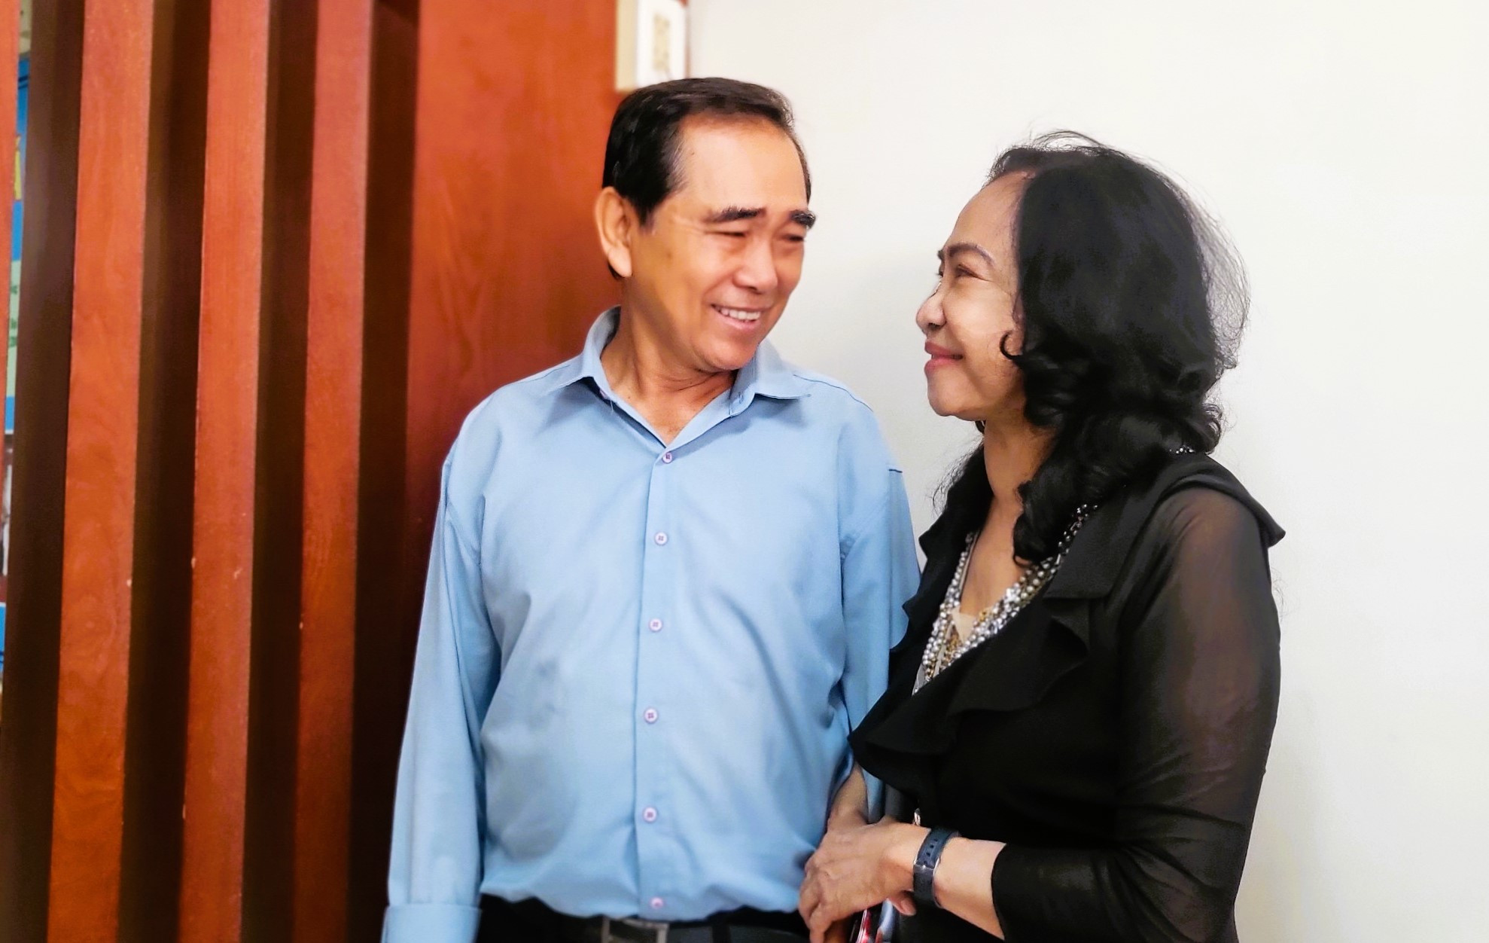
Kỳ tích quả thận ghép sống gần 30 năm
Notes:
https://vnexpress.net/ky-tich-qua-than-ghep-song-gan-30-nam-4535566.html Vợ chồng bà Võ Thị Thượng - ca ghép thận 30 năm trước tại Bệnh viện Chợ Rẫy. Ảnh: GL.

Slide 34
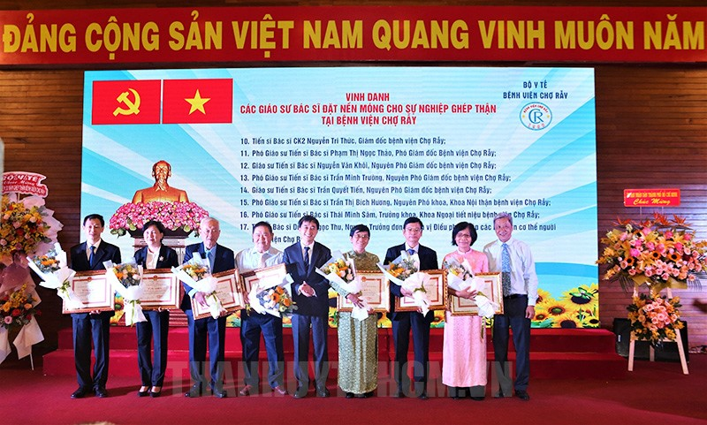
Hơn 1.100 ca ghép thận được thực hiện tại Bệnh viện Chợ Rẫy trong 30 năm

Slide 35
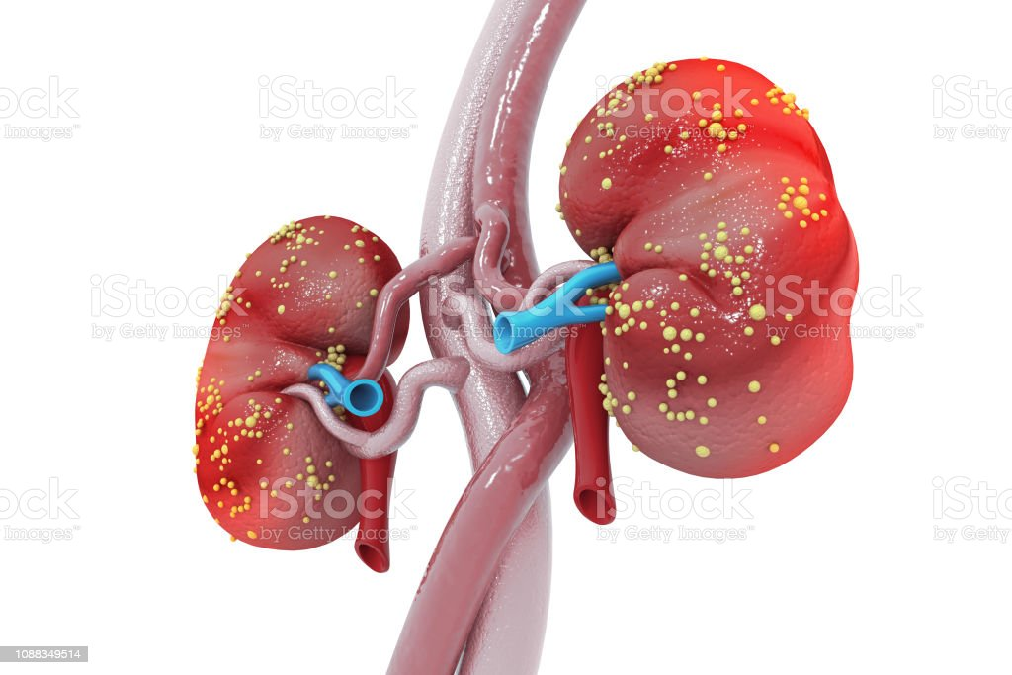
Những quả thận được các nhà khoa học “sản xuất” bằng phương pháp in 3D tại Australia đang hứa hẹn nhiều hy vọng cho những bệnh nhân suy thận giai đoạn cuối khi có thể được cấy ghép thận nhân tạo thay vì sẽ phải xếp hàng chờ được hiến tạng.
Notes:
https://vtv.vn/suc-khoe/than-nhan-tao-tu-cong-nghe-in-3d-mang-hy-vong-cho-benh-nhan-ghep-tang-20201124133742053.htm

Slide 36

Lần đầu tiên trên thế giới, các bác sĩ của Bệnh viện thành phố Belfast (Ireland) đã sử dụng mô hình thận in 3D để trợ giúp cho cuộc phẫu thuật ghép thận cứu sống cô gái bị suy thận nặng giai đoạn cuối.
Notes:
https://thanhnien.vn/mo-hinh-than-3d-dau-tien-tren-the-gioi-da-cuu-song-co-gai-suy-than-185730260.htm Theo The Irish Times ngày 22.1, cô gái 22 tuổi này tên Pauline Fenton (ở Belfast, Ireland)

Slide 37
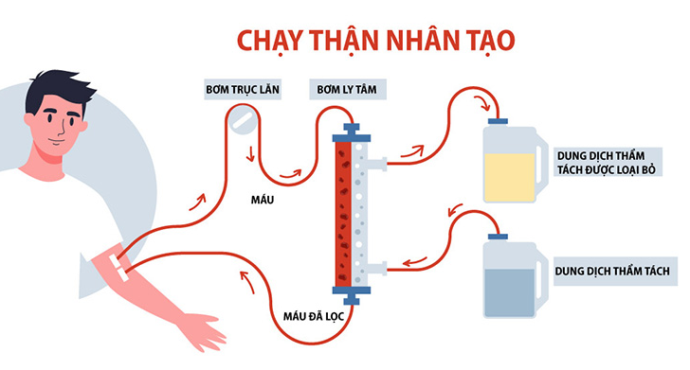
Notes:
Chạy thận nhân tạo giúp cơ thể đào thải các chất độc, nước và muối ra khỏi cơ thể khi chức năng của thận bị suy giảm và không thể thực hiện được nhiệm vụ này. Chạy thận nhân tạo là một cách để điều trị suy thận, giúp bạn có thể tiếp tục sinh hoạt một cách bình thường.

Slide 38
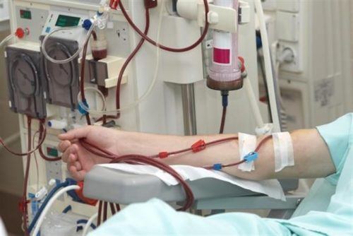
Notes:
Đặc thù của bệnh suy thận mạn giai đoạn cuối là nếu không thể có được thận thay thế, bệnh nhân sẽ phải sống phần đời còn lại với chiếc máy lọc. Mỗi tuần 3 lần đến viện, lọc máu 3 - 4 tiếng mỗi ca nhưng với tình trạng thiếu máy, bệnh nhân chẳng dễ để đăng ký được lượt chạy.

Slide 39
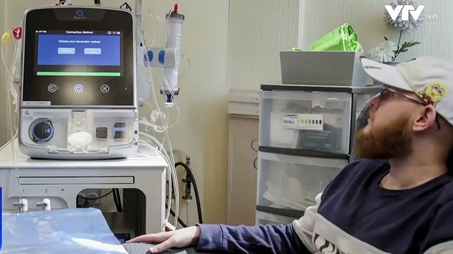
Notes:
Những người bị suy thận giờ đây đã có thể tự lọc máu tại nhà với chiếc máy do công ty Quanta của Anh chế tạo. Không giống như những chiếc máy lọc máu truyền thống có kích thước bằng một chiếc tủ lạnh, chiếc máy lọc máu này chỉ có kích thước bằng một lò vi sóng, có thể đặt trên bàn. Nó giúp bệnh nhân suy thận có thể lọc máu tại nhà, giảm bớt áp lực cho hệ thống y tế quá căng thẳng.

Slide 40
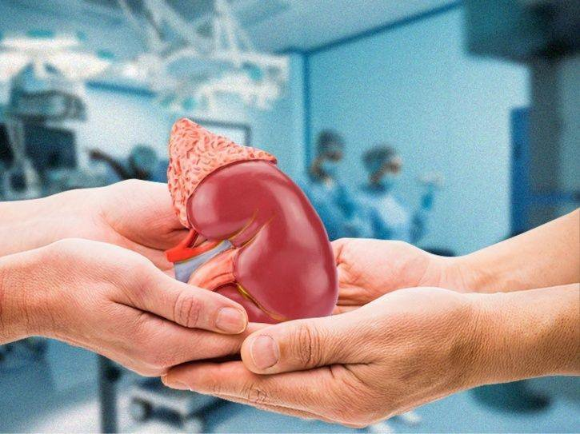
Hiến 1 quả thận có ảnh hưởng tới sức khoẻ không?

Slide 41
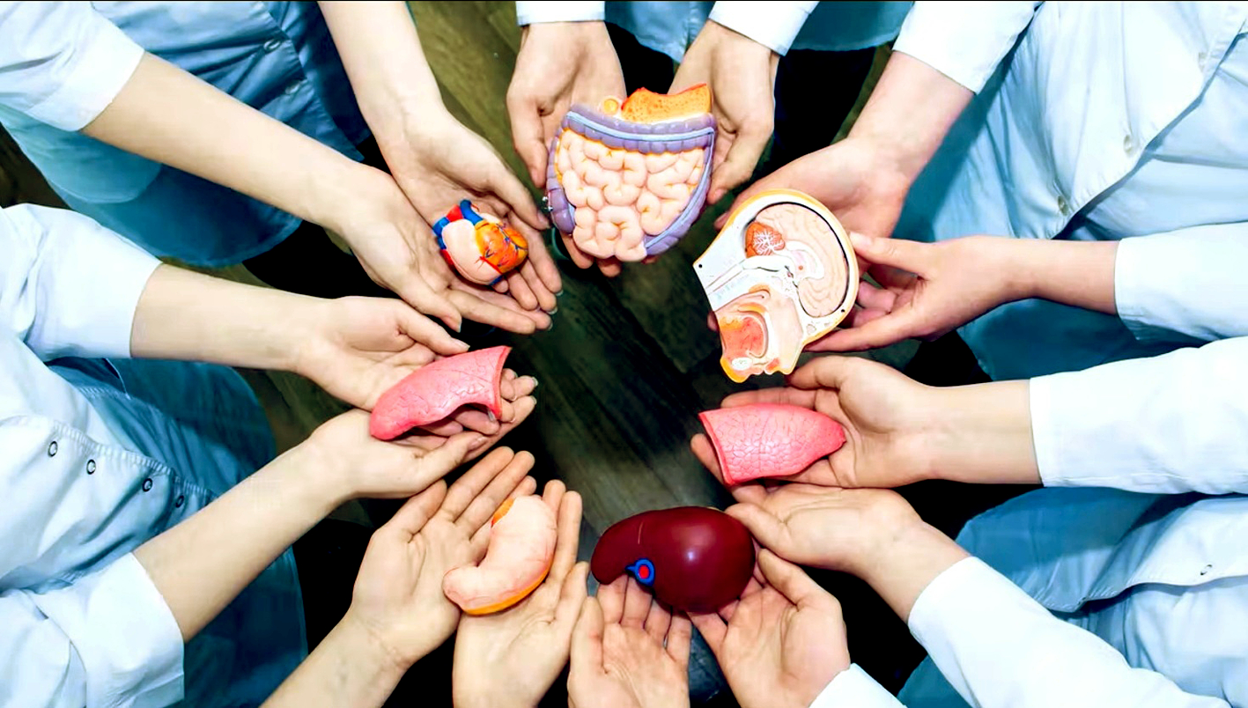
Cho đi là còn mãi

Slide 42
III/ MỘT SỐ THÀNH TỰU CHẠY THẬN, GHÉP THẬN NHÂN TẠO
- Khi thận bị suy giảm chức năng, không có khả năng phục hồi thì bệnh nhân chỉ sống được nhờ vào ghép thận, chạy thận.

Slide 43

BINGO
1
2
3
4
5
6
7
8
9

Slide 44
LUẬT CHƠI
- Mỗi bạn sẽ được phát 1 thẻ BINGO có ghi đáp án của các câu hỏi. GV đọc câu hỏi, bạn nào tìm được câu trả lời và ghi rõ số thứ tự câu hỏi vào ô Bingo. Sau 3 câu hỏi, bạn nào có 3 đáp án liên tiếp theo hàng ngang/dọc/chéo thì hô BINGO và ghi được điểm (sau 3 câu thì được 10, sau 4 câu thì được 9…).
- Bạn nào đã BINGO thì vẫn tiếp tục chơi tiếp cùng các bạn để củng cố kiến thức.

Slide 45
HS thực hiện dự án tìm hiểu 1 số bệnh về thận ở thôn 1, 4, 5, 7 xã Quảng Khê, huyện Đăk Glong qua bảng sau.
STT | Nội dung điều tra (trước khi phát hiện bệnh) | Tỉ lệ (%)
 |  | Thường xuyên | Thỉnh thoảng | Hiếm khi | Không bao giờ
1 | Có ăn thức ăn chứa nhiều muối không
2 | Có thường xuyên nhịn tiểu không
..... | ......
Kết luận: Qua kết quả điều tra, thống kê những nhóm đối tượng có khả năng mắc bệnh thận cao. Từ đó đưa ra lời khuyên để phòng chống bệnh thận.

